Slide 1
3장-JSP로 시작하는 웹 프로그래밍

Slide 2
TOC
JSP 구성 요소
page 디렉티브
스크립트 요소
request 기본 객체
response 기본 객체

Slide 3
JSP 코드의 일반적 구성
설정 부분
JSP 페이지에 대한
설정 정보
<%@ page contentType = "text/html; charset=euc-kr" %>
<html>
<head>
<title>HTML 문서의 제목</title>
</head>
<body>
<%
String bookTitle = "JSP 프로그래밍";
String author = “개똥이";
%>
<b><%= bookTitle %></b>(<%= author %>)입니다.
</body>
</html>
생성 부분:
HTML 코드 및
JSP 스크립트

Slide 4
<%@ page contentType = "text/html; charset=UTF-8" %>
JSP의 설정 부분에는 JSP 페이지에 대한 정보가 위치함
- JSP 페이지가 생성하는 문서의 타입(종류)
- JSP 페이지에서 사용할 커스텀 태그
- JSP 페이지에서 사용할 Java Class 지정
디렉티브 이름은 page이고, contentType이라는 속성을 사용했으며,
contentType 속성의 값은 text/html;charset=UTF-8이다.

Slide 5
JSP 페이지의 구성 요소
JSP 페이지를 작성하려면 다양한 요소가 필요함. JSP 페이지에 대한 정보를 지정해야 하고, 웹 브라우저가 전송한 데이터를 읽어오는 기능이 필요하며, JSP 페이지에서 사용할 데이터를 생성하는 실행 코드가 필요하고, 웹 브라우저에 문서 데이터를 전송해주는 기능이 필요함.
디렉티브(Directive)
스크립트: 스크립트릿(Scriptlet), 표현식(Expression), 선언부(Declaration)
표현 언어(Expression Language)
기본 객체(Implicit Object)
정적인 데이터
표준 액션 태그(Action Tag)
커스텀 태그(Custom Tag)와 표준 태그 라이브러리(JSTL)

Slide 6
디렉티브(Directive)
JSP 페이지에 대한 설정 정보를 지정
디렉티브 구문
<%@ 디렉티브이름 속성1="값1" 속성2="값2" ... %>
예, <%@ page contentType = "text/html; charset=euc-kr" %>
JSP가 제공하는 디렉티브
page : JSP 페이지에 대한 정보를 지정
JSP가 생성하는문서의 타입, 출력 버퍼의 크기, 에러 페이지 등 정보 지정
taglib : JSP 페이지에서 사용할 태그 라이브러리를 지정
include : JSP 페이지의 특정 영역에 다른 문서를 포함
이름
속성
값

Slide 7
스크립트 요소
동적으로 출력 결과를 생성하기 위해 사용
- 사용자가 폼에 입력한 정보를 DB에 저장
- DB로부터 게시글 목록을 읽어와 출력
- 자바가 제공하는 다양한 기능도 사용
- JSP를 스크립트 언어라고 부르는 이유가 바로 막강한 스크립트 코드를 제공해주기 때문임
JSP의 스크립트 요소 3가지
표현식(Expression) - 값을 출력
스크립트릿(Scriptlet) - 자바 코드를 실행
선언부(Declaration) - 자바 메서드(함수)를 정의

Slide 8
기본 객체(implicit object)
웹 프로그래밍에 필요한 기능을 제공해주는 ＂기본 객체(implicit object)＂를 제공
JSP에서 별도 선언 없이 사용 가능
주요 기본 객체
request : 요청 정보를 구할 때 사용
response : 응답과 관련된 설정(헤더, 쿠키 등) 시 사용
application : 웹 어플리케이션 정보를 읽어 옴
out : 직접 응답을 출력할 때 사용
session : 세션 관리 및 처리에 사용

Slide 9
표현 언어
JSTL(JSP Standard Tag Library) 1.0 구약에 소개된 내용
값은 표현하는 데 사용하는 스크립트 언어
JSP의 스크립트 요소를 보완하는 역할을 함.​
◆ 표현 언어의 기능
JSP의 4가지 기본 객체가 제공하는 영역의 속성 사용
수치 연산, 관계 연산, 논리 연산자 제공
자바 클래스 메서드 호출 기능 제공
쿠키, 기본 객체의 속성 등 JSP를 위한 표현 언어의 기본 객체 제공
람다식을 이용한 함수 정의와 실행 (EL 3.0)
// 기본 형태
${expr}
// expr 부분 : 표현 언어가 정의한 문법에 따라 값을 표현하는 식이 옴
// ex
<jsp:include page="/module/${skin.id}/header.jsp" flush="true" />
// 액션 태그나 커스텀 태그 + 비스크립트 요소 부분에서도 값 출력하기위해 사용 가능
<b>${sessionScope.member.id}</b>님 환영합니다.

Slide 10
page 디렉티브
JSP 페이지에 대한 정보를 입력
JSP가 생성할 문서의 타입, 사용할 클래스, 출력 버퍼의 존재 여부, 세션에 참여하는지 여부
JSP 디렉티브의 작성 예
<%@ page contentType="text/html; charset=euc-kr" %>
<%@ page import="java.util.Date" %>
주요 속성
contentType : JSP가 생성할 문서의 타입을 지정
import : JSP 페이지에서 사용할 자바 클래스를 지정
session : JSP 페이지가 세션을 사용할 지의 여부를 지정
info : JSP 페이지에 대한 설명을 입력한다.
errorPage : 에러가 발생할 때 보여 줄 페이지를 지정
isErrorPage : 에러 페이지인지의 여부를 지정

Slide 11
page 디렉티브: contentType 속성과 캐릭터 셋
JSP 페이지가 생성할 문서의 타입을 지정
contentType 속성 형식
TYPE: 생성할 문서의 MIME 타입
text/html, text/xml, text/plain 등
캐릭터 셋 - 응답 문서의 문자 인코딩 지정
EUC-KR, UTF-8, ISO-8859-1 등
설정 예
UTF-8 캐릭터 셋을 이용하는 html 문서를 생성.
MIME타입으로 text/html을 사용하고, charset의 값으로 UTF-8을
갖도록 contentType 속성 값을 설정
TYPE
TYPE; charset=캐릭터 셋
<%@ page contentType="text/html; charset=utf-8" %>
p.57

Slide 12
chapter03/invalidCharset.jsp
<%@ page contentType="text/html; charset=iso-8859-1" %>
<%@ page import="java.util.Date" %>
<%
Date now = new Date();
%>
<html>
<head><title>현재 시간</title></head>
<body>
현재 시각:
<%= now %>
<hr />
글자가 깨진 이유는 소스 코드를 저장 시 사용한 캐릭터 인코딩과 page 디렉티브의
contentType 속성에 지정한 캐릭터 셋이 일치하지 않기 때문
<br />
응답 컨텐츠의 캐릭터 셋을 ISO-8859-1로 지정해서이다. ISO-8859-1은 알파벳과 서유럽어의
문자만을 포함하는 캐릭터 셋으로서 한글이나 한문 등의 문자는 정의되어 있지 않다.
<br />
그래서 결과에 포함된 한글이 깨져 보이는 것이다.
<br />
iso-8859-1을 utf-8로 바꾸어준다.
</body>
</html>

Slide 13
page 디렉티브: import 속성
자바는 클래스의 완전한 이름 대신 단순 이르을 사용하기 위해 import 구문을 사용함
JSP 페이지에서 사용할 클래스(인터페이스) 지정
import 속성의 사용 예
import 한 클래스는 단순 클래스 이름으로 사용 가능
Import 속성의 값으로 여러 타입을 지정할 수도 있음
<%@ page import = "java.util.Calendar" %>
<%@ page import = "java.util.Calendar, java.util.Date" %>
<%@ page import = "java.util.*" %>
<%@ page contentType = "text/html; charset=UTF-8" %>
<%@ page import = "java.util.Date" %>
<html>
<head><title>Calendar 클래스 사용</title></head>
<body>
<%
Date date = new Date();
java.util.Calendar cal = java.util.Calendar.getInstance();
%>

Slide 14
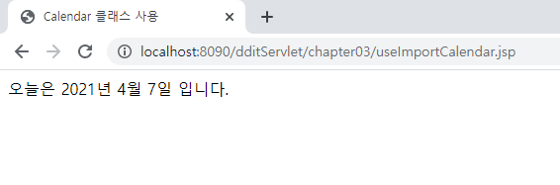
chapter03/useImportCalendar.jsp
<%@ page contentType = "text/html; charset=UTF-8" %>
<%@ page import = "java.util.Calendar" %>
<%//import 속성을 사용하여 jav.util.Calendar 클래스를 임포트. JSP 코드는
단순 이름인 Calendar를 사용할 수 있음 %>
<html>
<head><title>Calendar 클래스 사용</title></head>
<body>
<%
//현재 날짜와 시간 정보를 갖고 있는 Calendar 클래스의 인스턴스를 생성
Calendar cal = Calendar.getInstance();
%>
<!-- 생성한 Calendar 클래스의 인스턴스를 사용해서 년, 월, 일을 출력 -->
오늘은
<%= cal.get(Calendar.YEAR) %>년
<%= cal.get(Calendar.MONTH) + 1 %>월
<%= cal.get(Calendar.DATE) %>일
입니다.
</body>
</html>

Slide 15
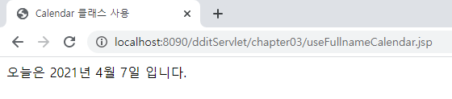
chapter03/useFullnameCalendar.jsp
<%@ page contentType = "text/html; charset=euc-kr" %>
<html>
<head><title>Calendar 클래스 사용</title></head>
<body>
<%
java.util.Calendar cal = java.util.Calendar.getInstance();
%>
<!--
완전한 클래스 이름을 사용해도 JSP 페이지가 올바르게 실행됨
but, 매번 완전한 클래스 이름을 입력하는 것은 번거로움
import 속성을 사용하면 완전한 클래스 이름을 사용해야 하는 번거로움이 사라짐
-->
오늘은
<%= cal.get(java.util.Calendar.YEAR) %>년
<%= cal.get(java.util.Calendar.MONTH) + 1 %>월
<%= cal.get(java.util.Calendar.DATE) %>일
입니다.
</body>
</html>

Slide 16
JSP 페이지의 인코딩과 pageEncoding 속성
톰켓과 같은 컨테이너는 JSP 코드를 분석하는 과정에서 어떤 인코딩을 이용해서 코드를 작성했는지 검사하며, 그 결과로 선택한 캐릭터 셋을 이용해서 JSP 페이지의 문자를 읽어 옴.
JSP 파일을 읽을 때는 page 디렉티브의 pageEncoding 속성과 contentType 속성을 사용해서 캐릭터 인코딩을 결정함
pageEncoding 속성을 지정하지 않은 상태에서 contentType 속성의 charset의 값을 잘못 지정하면 잘못된 인코딩을 이용해서 파일을 읽어오게 되며, 이는 문자가 깨져서 출력되는 원인이 됨

Slide 17
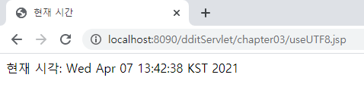
Chapter03/useUTF8.jsp
<%@ page contentType="text/html; charset=UTF-8" %>
<%@ page pageEncoding="UTF-8" %>
<%@ page import="java.util.Date" %>
<%
Date now = new Date();
%>
<html>
<head><title>현재 시간</title></head>
<body>
<!-- JSP페이지를 UTF-8로 만들고, 응답 결과도 UTF-8로 생성 -->
현재 시각:
<%= now %>
</body>
</html>

Slide 18
스크립트 요소
요청을 처리하는 데 필요한 코드를 실행
동적으로 응답 결과를 생성하기 위해 사용
스크립트 요소 세 가지
스크립트릿(Scriptlet) : JSP 페이지에서 자바 코드를 실행할 때 사용하는 코드 블록. “<%”와 “%>” 사이에 실행할 자바 코드가 위치함.
표현식(Expression)
선언부(Declaration)

Slide 19
스크립트릿(Scriptlet)
자바 코드를 실행할 때 사용되는 코드의 블록
스크립트릿의 구조
예제 코드
<%
자바코드1;
자바코드2;
....
%>
<%@ page contentType = "text/html; charset=euc-kr" %>
<%
int sum = 0;
for (int i = 1 ; i <= 10 ; i++) {
sum = sum + i;
}
%>
1 부터 10까지의 합은 <%= sum %> 입니다.

Slide 20
chapter03/oneToTen.jsp
<%@ page contentType = "text/html; charset=euc-kr" %>
<html>
<head><title>1-10까지의 합</title></head>
<body>
<%//스크립트 코드 블록 시작
int sum = 0;
for (int i = 1 ; i <= 10 ; i++) {
sum = sum + i;
}
//스크립트 코드 블록 끝%>
<!-- 표현식을 통해 변수 sum의 값 출력 -->
1 부터 10까지의 합은 <%=sum%> 입니다.
</body>
</html>

Slide 21
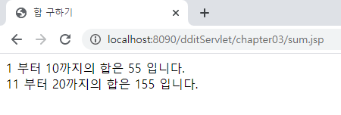
Chapter03/sum.jsp
한 개 이상의 스크립트릿 코드 블록을 포함할 수 있음
<%@ page contentType = "text/html; charset=euc-kr" %>
<html>
<head><title>합 구하기</title></head>
<body>
<%//첫 번째 스크립트릿 코드 블록
int sum = 0;
for (int i = 1 ; i <= 10 ; i++) {
sum = sum + i;
}
%>
1 부터 10까지의 합은 <%= sum %> 입니다.
<br>
<%//두 번째 스크립트릿 코드 블록
int sum2 = 0;
for (int i = 11 ; i <= 20 ; i++) {
sum2 = sum2+ i;
}
%>
11 부터 20까지의 합은 <%= sum2 %> 입니다.
</body>
</html>

Slide 22
표현식(Expression)
값을 출력 결과에 포함시키고자 할 때 사용
표현식 구문(표현식에 있는 변수의 값이 출력됨)
<%= 값 %>
변수 뿐만 아니라 숫자나 문자열 등의 값을 사용 가능
표현식 예
<%= 1 + 2 + 3 + 4 + 5 + 6 + 7 + 8 + 9 + 10 %>
<%
int sum = 0;
for (int i = 1 ; i <= 10 ; i++) {
sum = sum + i;
}
%>
1 부터 10까지의 합은 <%= sum %> 입니다.

Slide 23
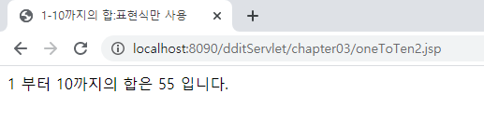
chapter03/oneToTen2.jsp
<%@ page contentType = "text/html; charset=euc-kr" %>
<html>
<head><title>1-10까지의 합:표현식만 사용</title></head>
<body>
<!-- 표현식에서 직접 1부터 10까지의 합을 계산해서 출력함 -->
1 부터 10까지의 합은
<%= 1 + 2 + 3 + 4 + 5 + 6 + 7 + 8 + 9 + 10 %>
입니다.
</body>
</html>

Slide 24
선언부(Declaration)
스크립트릿이나 표현식에서 사용할 수 있는 함수를 작성할 때 사용
선언부 형식(문법 구조)
선언부의 함수는 자바의 메서드와 동일함
<%!
public 리턴타입 메서드이름(파라미터목록) {
자바코드1;
자바코드2;
...
자바코드n;
return 값;
}
%>

Slide 25
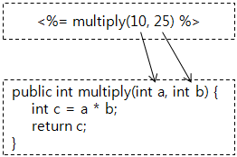
선언부와 파라미터 값 전달
<%@ page contentType = "text/html; charset=euc-kr" %>
<%!
public int multiply(int a , int b) {
int c = a * b;
return c;
}
%>
<html>
<head><title>선언부를 사용한 두 정수값의 곱</title></head>
<body>
10 * 25 = <%= multiply(10, 25) %>
메서드 이름의 첫 글자는 문자(알파벳, 한글 등) 또는 밑줄(“_”)로 시작
첫 글자를 제외한 나머지는 문자와 숫자 그리고 밑줄의 조합
메서드 이름은 대소문자를 구분함

Slide 26
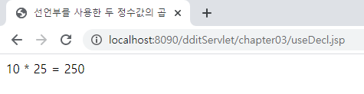
chapter03/useDecl.jsp
<%@ page contentType = "text/html; charset=euc-kr" %>
<%!//선언부를 시작함
//int : 메서드의 리턴 타입. 메서드 실행 결과값의 타입이 int이을 나타냄
//정수 값 : int, logn, short
//실수 값(소수점 표함) : double, float
//a, b : 파라미터의 이름. 메서드 내부에서 변수로 사용됨.
public int multiply(int a , int b) {
int c = a * b;
return c;
}
//선언부 종료%>
<html>
<head><title>선언부를 사용한 두 정수값의 곱</title></head>
<body>
<!-- 선언부에서 정의한 multiply() 메서드를 호출(call)한 결과값을 표현식을 사용하여 출력함. -->
10 * 25 = <%= multiply(10, 25) %>
</body>
</html>

Slide 27
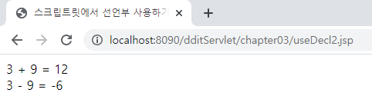
chapter03/useDecl2.jsp
<%@ page contentType = "text/html; charset=euc-kr" %>
<%!
//선언부에 두 개의 메서드를 정의함.
//두 정수 값의 합을 구해주는 add 메서드
public int add(int a, int b) {
int c = a + b;
return c;
}
//두 정수 값의 차를 구해주는 subtract 메서드
public int subtract(int a, int b) {
int c = a - b;
return c;
}
%>
<html>
<head><title>스크립트릿에서 선언부 사용하기</title></head>
<body>
<%
//계산할 때 값으로 사용할 두 개의 변수 선언(정수값을 나타내는 int 타입)
int value1 = 3;
int value2 = 9;
//선언부에서 작성한 add 메서드를 호출, 그 결과값을 addResult 변수에 저장함
int addResult = add(value1, value2);
//선언부에서 작성한 subtract 메서드를 호출하고, 그 결과값을 subtractResult 변수에 저장함.
int subtractResult = subtract(value1, value2);
%>
<%= value1 %> + <%= value2 %> = <%= addResult %>
<br>
<%= value1 %> - <%= value2 %> = <%= subtractResult %>
</body>
</html>

Slide 28
request 기본 객체
웹 브라우저가 웹 서버에 전송한 요청 관련 정보 제공
JPS 페이지에서 가장 많이 사용되는 기본 객체로서 웹 브라우저의 요청과 관련이 있음
웹 브라우저에 웹 사이트의 주소를 입력하면, 웹 브라우저는 해당 웹 서버에 연결한 후 요청 정보를 전송. 이 요청 정보를 제공하는 것이 바로 request 기본 객체임
주요 기능
클라이언트(웹 브라우저)와 관련된 정보 읽기 기능
서버와 관련된 정보 읽기 기능
클라이언트가 전송한 요청 파라미터 읽기 기능
클라이언트가 전송한 요청 헤더 읽기 기능
클라이언트가 전송한 쿠키 읽기 기능
속성 처리 기능
p.72

Slide 29
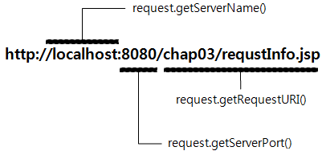
request 기본 객체 - 주요 정보 제공 메서드
메서드 | 리턴 타입 | 설명
getRemoteAddr() | String | 웹 서버에 연결한 클라이언트의 IP 주소를 구한다. 게시판이나 방명록 등에서 글 작성자의 IP 주소가 자동으로 입력되기도 하는데, 이때 입력되는 IP 주소가 바로 이 메서드를 사용하여 구한 것이다.
getMethod() | String | 웹 브라우저가 정보를 전송할 때 사용한 방식을 구한다.
getRequestURI() | String | 웹 브라우저가 요청한 URL에서 경로를 구한다.
getContextPath() | String | JSP 페이지가 속한 웹 어플리케이션의 컨텍스트 경로를 구한다.
getServerName() | String | 연결할 때 사용한 서버 이름을 구한다.
getServerPort() | int | 서버가 실행중인 포트 번호를 구한다.
* 웹 브라우저에 입력한 URL로부터 추출되는 정보

Slide 30
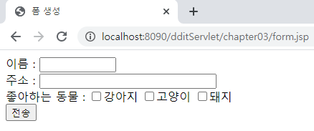
chapter03/form.jsp
<%@ page contentType="text/html; charset=UTF-8" %>
<html>
<head><title>폼 생성</title></head>
<body>
<!--
<input> 태그는 폼의 입력 요소를 생성함
HTML 폼의 각 입력 요소는 이름을 갖음
<input> 태그의 name 속성은 address인데 name 속성의 값이 입력 요소의 이름이 됨
입력 요소의 이름은 웹 브라우저가 서버에 전송하는 요청 파라미터의 이름으로 사용됨
이름 입력 요소에 개똥이를 입력한 뒤 [전송]버튼을 클릭하면, 웹 브라우저는 (파라미터이름=값)
형식으로 파라미터 목록을 웹 서버에 전송함
-->
<form action="chap03/viewParameter.jsp" method="post">
이름 : <input type="text" name="name" size="10" /> <br />
주소 : <input type="text" name="address" size="30" /> <br />
좋아하는 동물 :
<input type="checkbox" name="pet" value="dog" id="dog"><label for="dog">강아지</label>
<input type="checkbox" name="pet" value="cat" id="cat"><label for="cat">고양이</label>
<input type="checkbox" name="pet" value="pig" id="pig"><label for="pig">돼지</label>
<br />
<input type="submit" value="전송" style="cursor:pointer;" alt="전송" title="전송" />
</form>
</body>
</html>

Slide 31
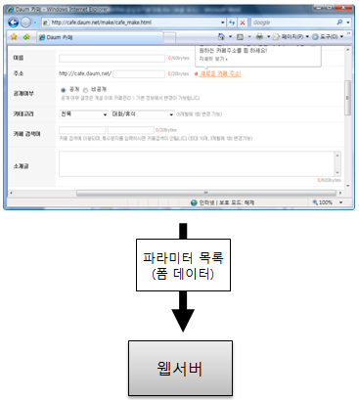
요청 파라미터
* 폼에 입력한 정보를 파라미터로 전송

Slide 32
request 기본 객체 - 파라미터 읽기 메서드
메서드 | 리턴타입 | 설명
getParameter(String name) | String | 이름이 name인 파라미터의 값을 구한다. 존재하지 않을 경우 null을 리턴한다.
getParameterValues(String name) | String[] | 이름이 name인 모든 파라미터의 값을 배열로 구한다. 존재하지 않을 경우 null을 리턴한다.
getParameterNames() | java.util.Enumeration | 웹 브라우저가 전송한 파라미터의 이름을 구한다.
getParameterMap() | java.util.Map | 웹 브라우저가 전송한 파라미터의 맵을 구한다. 맵은 <파라미터 이름, 값> 쌍으로 구성된다.

Slide 33
chapter03/viewParameter.jsp
<%@ page contentType="text/html; charset=UTF-8" %>
<%@ page import="java.util.Enumeration" %>
<%@ page import="java.util.Map" %>
<%
//요청 파라미터의 캐릭터 인코딩을 UTF-8로 지정함.
request.setCharacterEncoding("UTF-8");
%>
<html>
<head><title>요청 파라미터 출력</title></head>
<body>
<b>request.getParameter() 메서드 사용</b><br>
<!-- request.getParameter() 메서드를 사용하여 name 파라미터와 address 파라미터 값을 출력함 -->
name 파라미터 = <%= request.getParameter("name") %> <br>
address 파라미터 = <%= request.getParameter("address") %>
<p>
<b>request.getParameterValues() 메서드 사용</b><br>
<%
//이름이 pet인 파라미터의 값 목록을 배열로(String[]) 리턴함. 배열의 첫 번재 원소를 사용할 때에는
//배열변수[0]의 형태로 사용
//pet 파라미터의 값을 String 배열로 읽어옴(pet 파라미터의 값이 한 개 이상 전달될 수 있으므로)
//같은 이름으로 전송된 파라미터의 값들을 배열로 리턴
//체크박스를 아무것도 선택하지 않으면 웹 브라우저는 해당 이름의 파라미터를 전송하지 않음.
//cf) 텍스트를 위한 입력 요소들(<input type="text"..)은 값을 입력하지 않더라도 빈 문자열("")이
//파라미터 값으로 전달됨
String[] values = request.getParameterValues("pet");
if (values != null) {
for (int i = 0 ; i < values.length ; i++) {
%>

Slide 34
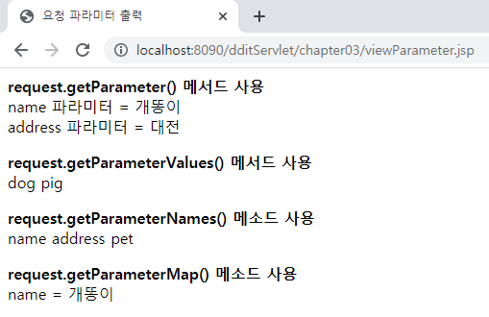
<%= values[i] %>
<%
}
}
%>
<p>
<b>request.getParameterNames() 메소드 사용</b><br>
<%
//파라미터 이름을 출력해주는 기본 형태임
Enumeration paramEnum = request.getParameterNames();
while(paramEnum.hasMoreElements()) {
String name = (String)paramEnum.nextElement();
%>
<%= name %>
<%
}
%>
<p>
<b>request.getParameterMap() 메소드 사용</b><br>
<%
//자바의 Map을 사용하여 파라미터 이름과 파라미터 값을 리턴함.
//이 맵에는 <파라미터 이름, 파라미터 값 배열>이 쌍을 이루고 있음
Map parameterMap = request.getParameterMap();
String[] nameParam = (String[])parameterMap.get("name");
if (nameParam != null) {
%>
name = <%= nameParam[0] %>
<%
}
%>
</body>
</html>

Slide 35
GET 방식(METHOD)/POST 방식(METHOD)
파라미터를 전송하는 방식
GET : 쿼리문자열로 전송(요청 URL에 파라미터를 붙여서 전송)
쿼리문자열이란 URL 경로 뒤에 물음표(“?”)와 함게 파라미터를 붙여 전송하는 것
POST : 요청 몸체 데이터로 전송
GET 방식 전송 예
POST 방식 전송 예
GET /chap03/viewParameter.jsp?name=cbk&address=seoul HTTP/1.1
Host: localhost:8080
User-Agent: Mozilla/5.0 (Windows; U; Windows NT 6.0; ...
Accept: text/html,application/xhtml+xml,application/xml;q=0.9,*/*;q=0.8
Accept-Language: ko-kr,ko;q=0.8,en-us;q=0.5,en;q=0.3
…
POST /chap03/viewParameter.jsp HTTP/1.1
Host: localhost:8080
User-Agent: Mozilla/5.0 (Windows; U; Windows NT 6.0; ko; rv:1.9.0.3) ...
...
Content-Type: application/x-www-form-urlencoded
Content-Length: 22
name=cbk&address=seoul
p.80

Slide 36
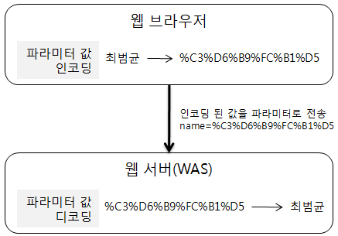
파라미터 값의 인코딩/디코딩
RS 2396 규약에 정의된 규칙에 따라 인코딩해서 전송
파라미터 값의 인코딩/디코딩
JSP에서 파라미터 로딩 시 인코딩 지정 필요
Cf) GET 방식은 URL의 쿼리 문자열로 전송되므로
form을 사용하지 않아도 파라미터 전송 가능.
브라우저의 주소란에 직접 URL을 입력해서도
가능
Cf) GET 방식은 웹 브라우저, 웹 서버 도는 웹
컨테이너에 따라 전송할 수 있는 파라미터 값의
길이에 제한이 있을 수 있음.
POST 방식은 데이터 영역을 이용하여 데이터를
전송하므로 파라미터의 길이에 제한이 없음.
<%
request.setCharacterEncoding(“UTF-8");
String name = request.getParameter("name");
%>

Slide 37
request 기본 객체 - 요청 헤더 정보 읽기
메서드 | 리턴 타입 | 설명
getHeader(String name) | String | 지정한 이름의 헤더 값을 구한다.
getHeaders(String name) | java.util.Enumeration | 지정한 이름의 헤더 목록을 구한다.
getHeaderNames() | java.util.Enumeration | 모든 헤더의 이름을 구한다.
getIntHeader(String name) | int | 지정한 헤더의 값을 정수 값으로 읽어 온다.
getDateHeader(String name) | long | 지정한 헤더의 값을 시간 값으로 읽어 온다.

Slide 38
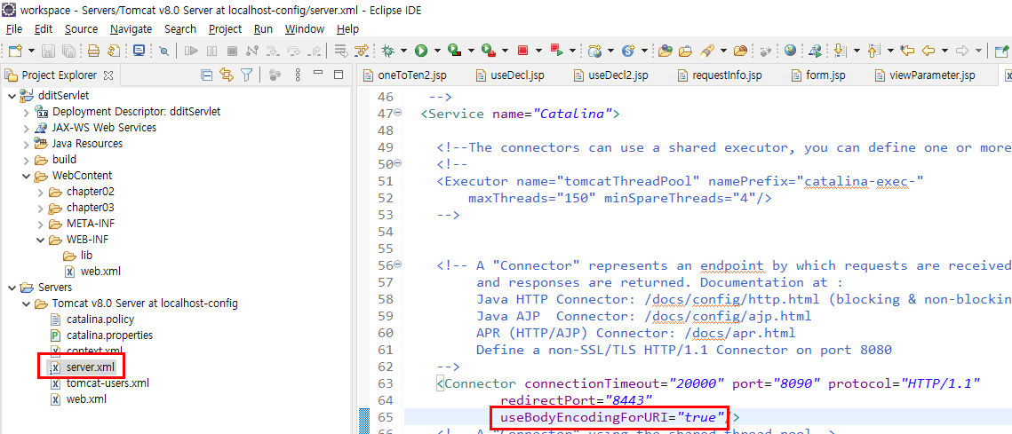
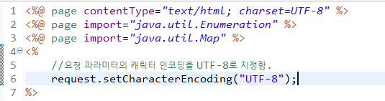
톰캣에서 GET 방식 파라미터를 위한 인코딩 처리 (server.xml)
useBodyEncodingForURI 속성값을 “true”로 지정하면 GET 방식으로 전달된
파라미터 값을 읽어올 때 request.setCharacterEncoding() 메서드로 지정한
캐릭터 셋을 사용함.

Slide 39
response 기본 객체
웹 브라우저에 전송하는 응답 정보 설정
주요 기능
헤더 정보 입력
리다이렉트 처리
Response 기본 객체는 request 기본 객체와 반대의 기능을 수행함. Request 기본 객체가 웹 브라우저가 전송한 요청 정보를 담고 있다면, response 기본 객체는 웹 브라우저에 보내는 응답 정보를 담음
p.90

Slide 40
response 기본 객체 - 헤더 설정 메서드
메서드 | 리턴 타입 | 설명
addDateHeader(String name, long date) | void | name 헤더에 date를 추가한다. date는 1970년 1월 1일 이후 흘러간 시간을 1/1000초 단위로 나타낸다.
addHeader(String name, String value) | void | name 헤더에 value를 값으로 추가한다.
addIntHeader(String name, int value) | void | name 헤더에 정수 값 value를 추가한다.
setDateHeader(String name, long date) | void | name 헤더의 값을 date로 지정한다. date는 1970년 1월 1일 이후 흘러간 시간을 1/1000초 단위로 나타낸다.
setHeader(String name, String value) | void | name 헤더의 값을 value로 지정한다.
setIntHeader(String name, int value) | void | name 헤더의 값을 정수 값 value로 지정한다.
* 응답 헤더를 직접 설정해야 하는 경우가 많지는 않다. 캐시정도 알아두자.

Slide 41
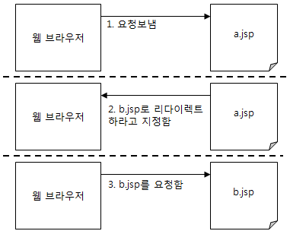
리다이렉트(Redirect)
Response 기본 객체에서 많이 사용되는 기능 중 하나
특정 페이지로 이동하라고 웹 브라우저에 응답
response.sendRedirect(String location)로 구현
특정 페이지를 실행한 후 지정한 페이지로 이동하길 원할 때 사용함
웹 서버 측에서 웹 브라우저에게 어떤 페이지로 이동하라고 지정함.
웹 브라우저는 실질적으로 요청을 두 번 하게 됨

Slide 42
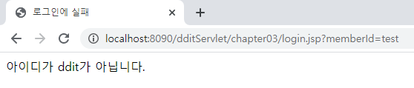
chapter03/login.jsp
<%@ page contentType="text/html; charset=euc-kr" %>
<%
//삼항연산자를 사용하여 request.getParameter의 NULL을 체크함
String id = request.getParameter("memberId")==null?"":
request.getParameter("memberId");
//memberId 파라미터의 값이 ddit
if (id.equals("ddit")) {
response.sendRedirect("/chap03/index.jsp");
} else {
%>
<html>
<head><title>로그인에 실패</title></head>
<body>
아이디가 ddit가 아닙니다.
</body>
</html>
<%
}
%>

Slide 43
웹 서버에 전송할 파라미터 값은 알맞게 인코딩해야 함
알파벳과 숫자 그리고 몇몇 기호를 제외한 나머지 글자들을 URL에 포함시키려면 인코딩을 해주어야 함
response.sendRedirect() 메서드를 사용하는 경우에도 마찬가지로 인코딩한 쿼리 문자열을 사용해야 함
Java.net.URLEncoder 클래스가 존재하고, URLEncoder.encode() 메서드를 사용하면 파라미터 값으로 사용될 문자열을 지정한 캐릭터 셋으로 인코딩할 수 있음

Slide 44
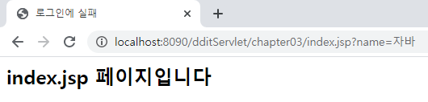
chapter03/redirectEncodingTest.jsp
<%@ page import = "java.net.URLEncoder" %>
<%@ page pageEncoding="UTF-8" %>
<%
String value = "자바";
String encodedValue = URLEncoder.encode(value, "UTF-8");
response.sendRedirect("/dditServlet/chapter03/index.jsp?name=" + encodedValue);
%>
쿼리 문자열 부분이 name=자바 인 이유는 파이어폭스 웹 브라우저가 UTF-8로
인코딩된 주소 경로나 파라미터 값을 해당 문자로 변환해서 보여줘서 그런 것임.
실제 주소는 UTF-8로 인코딩한 값이.
인터넷 익스플로러는 인코딩된 파라미터 값을 그대로 보여줌.

